Slide 1
Оптические усилители
Выполнила: Комович Н.О.
гр.21614

Slide 2
Принцип оптического усиления.
Оптический усилитель – устройство, обеспечивающее увеличение мощности оптического излучения.
Усиление света в оптических системах осуществляется за счет энергии внешнего источника. Основой усилителя является активная физическая среда, в которой благодаря энергетической подкачке увеличивается мощность излучения. В качестве активной среды применяются полупроводники и стекловолокна с различными примесями, например, редкоземельными эрбием (Er), неодимом (Nd), празеодимом (Pr), тулием (Tm).

Slide 3
История
До 90-х гг XX в. использовались регенераторы – устройства, которые преобразуют световой сигнал в электрический, распознают его и производят электронное восстановление первоначальной формы сигнала, а затем вновь излучает оптический сигнал, передаваемый дальше по волокну.

Slide 4
История
использование оптических световодов, легированных активными редкоземельными ионами, для усиления оптического пучка (один из результатов развития лазерной техники) (1964 год)
использование полупроводниковых усилителей, разрабатываемых на единой основе (физики твердого тела) с полупроводниковыми источниками излучения для формирования интегрального твердотельного устройства (1983 год)
прямое использование OВ, как усилительной среды, а не только как среды распространения, возможное в двух направлениях:
использование нелинейных явлений (1981 год)
использование легирования материала ОВ редкоземельными материалами
параметрическое усиление (1982 год)

Slide 5
Требования, предъявляемые к усилителям
высокий коэффициент усиления в заданном диапазоне оптических частот;
малые собственные шумы;
нечувствительность к поляризации;
хорошее согласование с волоконно-оптическими линиями;
минимальные нелинейные и линейные искажения оптических сигналов;
большой динамический диапазон входных сигналов;
требуемое усиление многочастотных (многоволновых) оптических сигналов;
длительный срок службы;
минимальная стоимость и т.д.

Slide 6
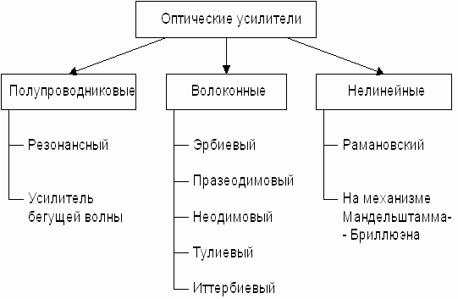
Классификация оптических усилителей
Рис. 1 Классификация оптических усилителей

Slide 7
Волоконные усилители
Волоконно-оптические усилители (ВОУ) получили наибольшее распространение в волоконно-оптических системах передачи. Это связано с рядом их неоспоримых достоинств:
простота конструкции;
высокая надежность;
большие коэффициенты усиления;
малые шумы;
широкая полоса усиления;
нечувствительность к поляризации усиливаемого света и т.д.

Slide 8
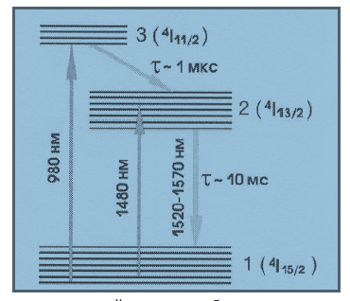
Принцип работы эрбиевого усилителя
Принцип работы усилителей EDFA основан на явлении усиления света при
вынужденном излучении
Возможность усиления света в световодах, легированных ионами эрбия, обуславливается схемой уровней энергии данного редкоземельного элемента, представленной в упрощенном виде на рис.2
Рис.2. Упрощенная схема уровней энергии эрбия в кварцевом стекле

Slide 9
Рис. 3. Спектральная зависимость усиления/поглощения эрбиевого волокна при различных значениях относительной населенности метастабильного уровня энергии

Slide 10
Особенности эрбиевого усилителя
Наличие пороговой мощности накачки. При превышении пороговой мощности накачки начинается усиление сигнала. Величина её порядка мВт.
Необходимость выбора оптимальной длины эрбиевого волокна (при которой усиление максимально). При длине волокна > оптимальной в дальних участках волокна будет наблюдаться поглощение сигнала, а при длине < оптимальной – излучение накачки используется не полностью. Оптимальная длина эрбиевого волокна зависит от частоты усиливаемого сигнала. Чем меньше частота сигнала, тем более длинный отрезок эрбиевого волокна соответствует максимальному усилению.
При отсутствии усиливаемого сигнала ионы эрбия переходят в основное состояние самопроизвольно, излучая фотоны с энергией, соответствующей данному переходу. То есть появляется спонтанное излучение.

Slide 11
Упрощенная схема эрбиевого волоконного усилителя
Оптическая накачка, необходимая для перевода ионов эрбия в возбужденное состояние, осуществляется на длинах волн, соответствующих одной из их полос поглощения.
Наибольшая эффективность использования накачки достигается на длинах волн 980 и 1480 мкм

Slide 12
Изготовление усилителей
Усилительной средой усилителя является эрбиевое волокно - волоконный световод с примесями ионов эрбия. Изготавливаются такие световоды теми же методами, что и световоды для передачи информации, с добавлением промежуточной операции пропитки не проплавленного материала сердцевины раствором солей эрбия либо операции легирования ионами эрбия из газовой фазы непосредственно в процессе осаждения сердцевины.
Волноводные параметры эрбиевого волоконного световода делают сходными с параметрами световодов, используемых для передачи информации, в целях уменьшения потерь на соединения.
Принципиальным является выбор легирующих добавок, формирующих
сердцевину активного световода, а также подбор концентрации ионов
эрбия. Различные добавки в кварцевое стекло изменяют характер
штарковского расщепления уровней энергии ионов эрбия (рис.2). В свою очередь это приводит к изменению спектров поглощения и излучения.

Slide 13
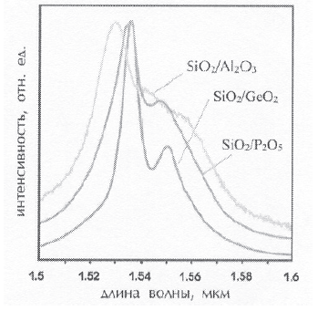
Спектры излучения ионов эрбия в кварцевом стекле с различными добавками
Видно, что наиболее широкий спектр излучения (а значит, и спектр усиления) достигается при использовании в качестве
добавки алюминия. Поэтому этот элемент стал необходимой составляющей материала сердцевины эрбиевых волоконных световодов.
Рис.4. Спектры излучения ионов эрбия в кварцевом стекле с различными добавками

Slide 14
Основные параметры волоконных усилителей
Для практического использования в системах волоконно-оптической связи наибольшее значение имеют следующие параметры эрбиевых усилителей:
коэффициент усиления;
выходная мощность сигнала и энергетическая эффективность накачки;
шум-фактор и мощность усиленного спонтанного излучения;
спектральная ширина и равномерность полосы усиления.

Slide 15
Коэффициент усиления G
Определяется как отношение мощности сигнала на выходе оптического усилителя к мощности сигнала на его входе с учетом дополнительных потерь на мультиплексоре и в оптическом изоляторе.
В технических спецификациях коэффициент усиления выражают в децибелах g[дБ] = 10 lg G.
В лабораторных условиях достигнуто усиление 50 дБ. В серийных эрбиевых усилителях значения коэффициента усиления слабого сигнала находятся в районе 30 дБ.

Slide 16
Выходная мощность сигнала и энергетическая эффективность накачки.
Выходная мощность сигнала определяет расстояние до следующего усилителя.
Энергетическая эффективность определяется отношением изменения мощности сигнала к мощности накачки.
Для получения максимальной энергетической эффективности
Перспективнее использовать накачку на длине волны 1480 нм (энергетическая эффективность 86%), а не на длине волны 980 нм (энергетическая эффективность 55%).Большая энергетическая эффективность позволяет использовать для накачки источники излучения меньшей мощности, а следовательно, более дешевые.

Slide 17
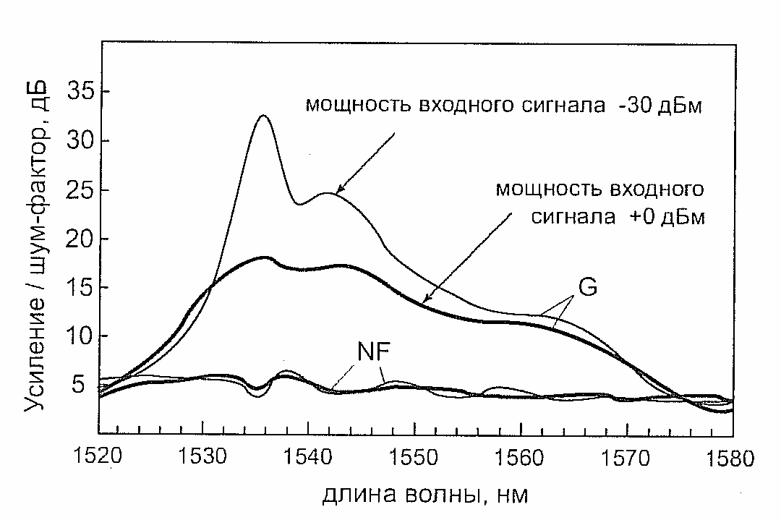
Шум-фактор
Основным источником шума в усилителе на волокне, легированном эрбием, является самопроизвольное (спонтанное) излучение при переходе иона эрбия с метастабильного уровня энергии 2 на основной уровень 1 (рис.2).
Для характеристики качества оптического усилителя используется параметр получивший название шум-фактор. Величина шум-фактора является мерой ухудшения отношения сигнал/шум входного когерентного сигнала при прохождении через оптический усилитель.
Рис.5. Спектральная зависимость коэффициента шума и усиления эрбиевого усилителя для двух значений входного сигнала

Slide 18
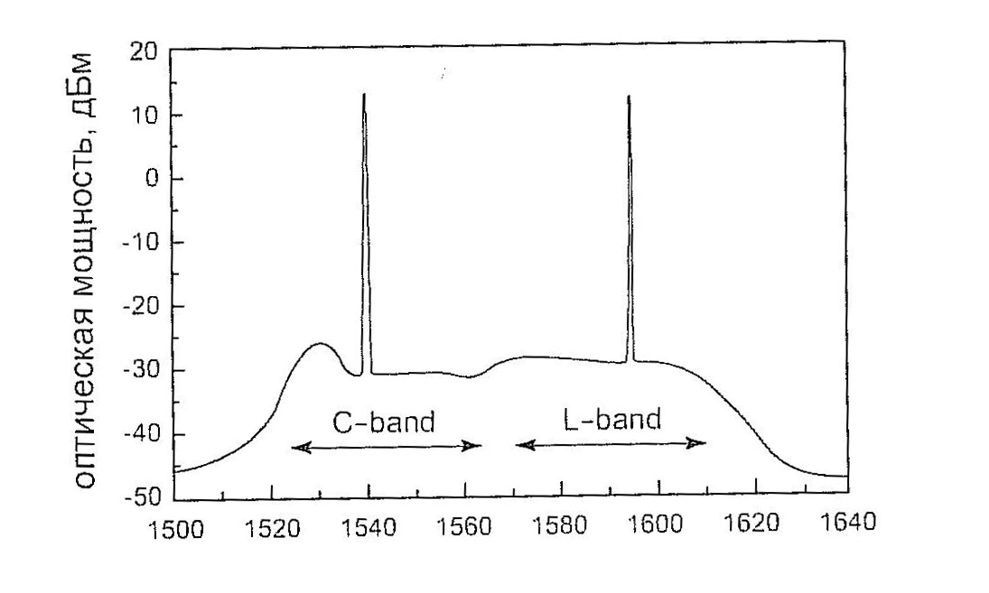
Ширина и равномерность полосы усиления
Ширина полосы усиления показывает диапазон длин волн, в котором значение усиления не ниже некоторого граничного уровня. Как правило, этот уровень составляет -3 дБ от максимального значения коэффициента усиления.
Рис.6. Спектральные характеристики двухдиапазонного усилителя

Slide 19
Типы эрбиевых волоконных усилителей
Усилитель мощности (УМ)
Линей усилитель (ЛУ)
Предварительный усилитель (ПУ)

Slide 20
Спасибо за внимание

Slide 21
Литература
В.А. Гуртов Оптоэлектроника и волоконная оптика
Н.А. Макаров. Оптические волоконные усилители информационных сигналов
Волоконно-оптические системы передачи
http://ndo.sibsutis.ru/magistr/courses_work/vosp_work/lectures_index.htm

